Slide 1
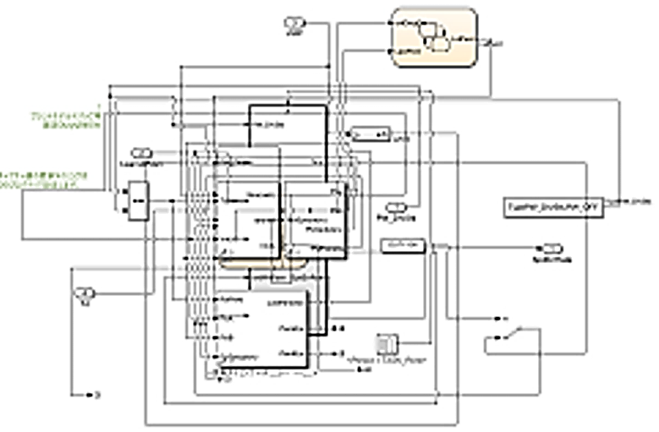
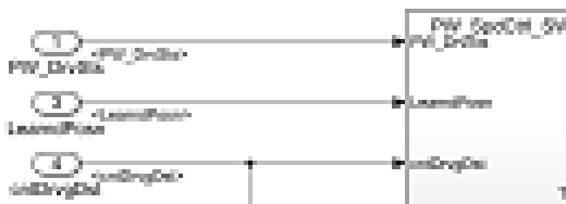
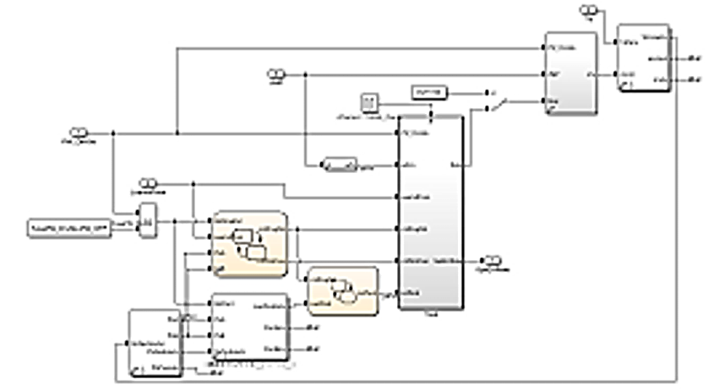
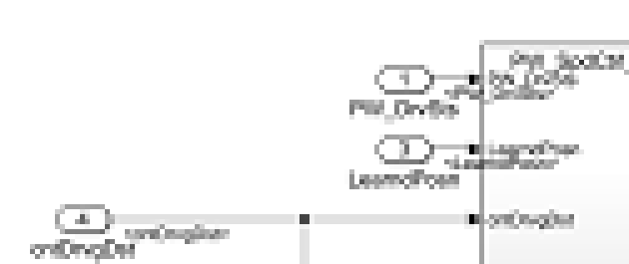
自動ブロック並び替え機能
日本電産モビリティ 松崎
メリット
デメリット
各ブロックが識別できるように間隔を広げてくれる。
信号名がほかのブロックと重なってしまって読みにくい。 （ブロック同士の間隔は調整するが、その他の情報は考慮しない？）
気づき
ぐちゃぐちゃなものを、適度にほぐしてくれますよ、くらいに思ったほうがよいのか？

Slide 2
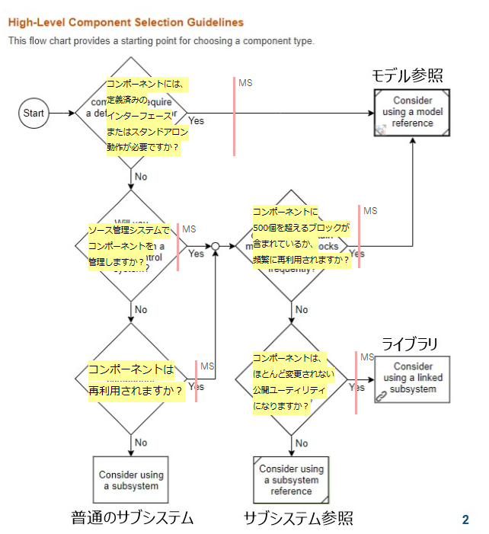
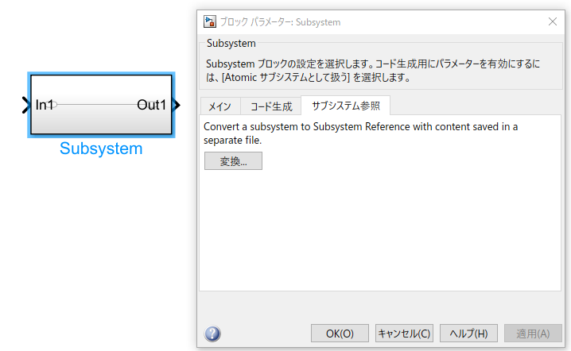
サブシステム参照
しっかり試せてはいませんが・・・
日本電産モビリティ 松崎
メリット
デメリット
（デメリットではないですが、）物理モデル以外にどう使うとよいのか、訴求できていない気がする。
サブシステムからの変更が容易にできる。
気づき
今までライブラリで実装していた組み込みソフトを、サブシステム参照で全て実装できる？
また、このブロックをACGするとどうなるのか？
（ライブラリリンクでは、生成されたコードの中にファイル名の情報が書かれて、共通化できない）

